Slide 1
لف الصامولة حول البرغي
اسم المعلم : ابراهيم أحمد إبراهيم

Slide 2
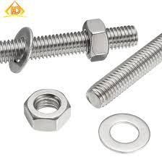
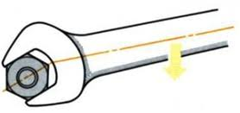
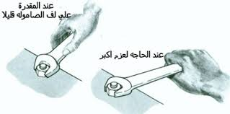
المراجعة : جمعة شعيب | الإعداد : إبراهيم أحمد إبراهيم | لف الصامولة حول البرغي رقم الهدف : (1651 ) | الهدف
الفئة العمرية: 13-14 | مستوى الشدة: بسيطة | فئة الإعاقة : الاعاقة الذهنية | بيانات الهدف
قصة الدرس حمد طالب في الصف الخامس يحب بعد عودته من المدرسة يلعب بالدراجة مع اخته فاطمة وهند وأثناء اللعب وقع شيء من الدراجة على الأرض وظل حمد وأخوته يبحثون عن الشيء المفقود ولكن لم يجدوه إلى أن وصل الأب خليفة من العمل وسألهم ماذا حدث ردت هند وقالت أثناء اللعب وقع شيء من الدراجة ولم نجده . فنظر الأب فوجد أن الدراجة تحتاج إلى صمولة ولفها حول البرغي لكي تستطيع أن تعود مرة أخرى . فسأل حمد والده وما هي البرغي يا أبي . رد الأب وقال البرغي (الجمع: بَرَاغِي) ويسمى أيضًا المرود والمحوى و القلاوظ وهو المسمار اللولبي ذو سنٍّ ملولبة، يثبت بالتدوير لا بالدَّق، وهو قطعة من المعدن شبه أسطوانية الشكل تقريباً مدببة من أحد أطرافها وعريضة من الجهة الأخرى محززة على شكل لولبي شبيه لحد ما بالمسمار. فشكرا حمد والده وذهبا معا إلى السوق لشراء البرغي ولفها حول الصمولة . الأنشطة الصفية : 1- يشرح المعلم جميع استخدامات الصامولة حول البرغي من خلال التعامل الصحيح أثناء التدريب والتعرف على أشكال الأدوات وكيفية استخدامها مع الحرص على الأمن والسلامة بشكل مستمر . 2 - عمل تدريب عملي ( يعرض المعلم أولا كيفية الاستخدام ثم يحاول الطالب بتقليد المعلم مع الحرص على المتابعة والمراقبة للطلاب ثم مكافأة المتميزين ) |  |  | كتاب الطالب

Slide 3
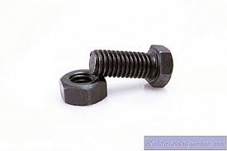
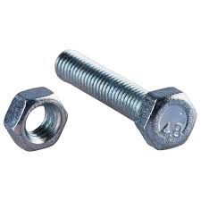
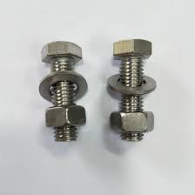
الحصة الدراسية: الهدف الرئيسي لف الصامولة حول البرغي أهداف أخرى: - تدريب الطالب على كيفية الاستخدام الصحيح لف الصامولة حول البرغي كالتالي 1- عرض صور و أشكال عن الأدوات التي تستخدم في لف الصامولة حول البرغي . 2 – أن يمسك الطالب أداه من الأدوات بشكل صحيح أثناء لف الصامولة . 3 – الحرص على الأمن والسلامة دائما أثناء التدريب . 4 – إعطاء فرصة للطالب للتجربة من خلال الاستخدام والتقليد . 5 – تحفيز الطلاب على التعلم والتشجيع الدائم من خلال الممارسة والتقليد للمعلم . 6 – مكافأة الطلاب المتميزين . النشاط الرياضي: عمل مسابقات بين الطلبة تخدم الهدف النشاط الفني: تصميم لوحة فنية عن الأدوات التي تستخدم في لف الصامولة حول البرغي . النشاط الموسيقى: عرض مقطع فيديو عن أشكال الأدوات التي تستخدم في لف الصامولة حول البرغي . | دليل للمعلم
طلب من الوالدين بعرض فيديوهات تعليمية لطرق الاستخدام الصحيح في الأدوات التي تستخدم في لف الصامولة حول البرغي . وكيفية التعامل معه بشكل صحيح مع متابعة الطالب حفاظا على أمن وسلامة الطالب أثناء التدريب . | الواجب المنزلي
إعطاء فرصة للطالب بالبحث والاستكشاف عن الأدوات التي تستخدم في لف الصامولة حول البرغي على الأنترنت. | تمارين الكترونية
متوسط : يدرك الطالب أشكال الأدوات الخاصة بلف الصامولة جيد: يدرك الطالب كيفية الاستخدام الصحيح للصامولة حول البرغي مرتفع: يستطيع عمليا استخدام الأدوات التي تستخدم في لف الصامولة حول البرغي وبشكل صحيح | التقييم

Slide 4
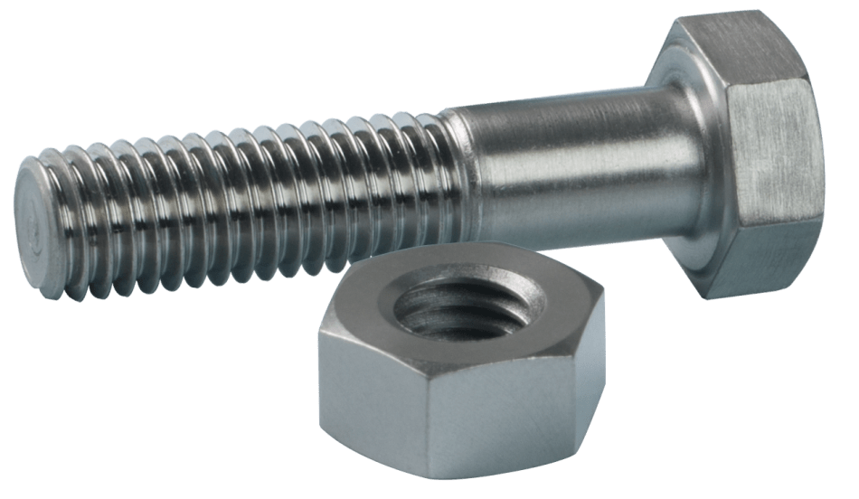
لف الصامولة حول البرغي
مراعاة النقاط التالية في عملية التدريس
التفاعل و التعزيز
الانتقال من مرحلة إلى أخرى في الدرس بناء على استجابة الطالب
أعطاء الفرصة الكاملة للطالب للتفكير و تكرار المحاولة
التنوع في استراتيجيات التعلم لتحقيق الهدف المنشود .

Slide 5
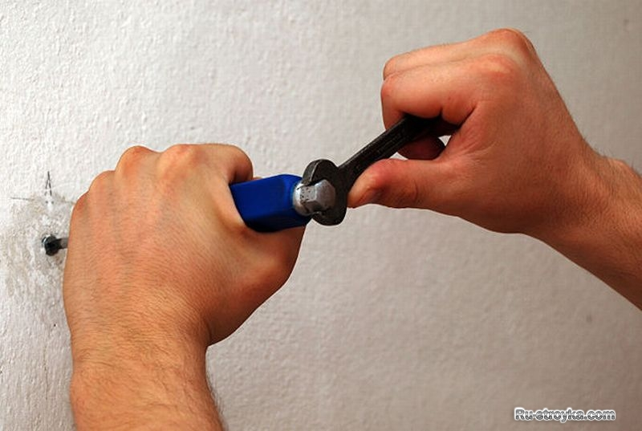
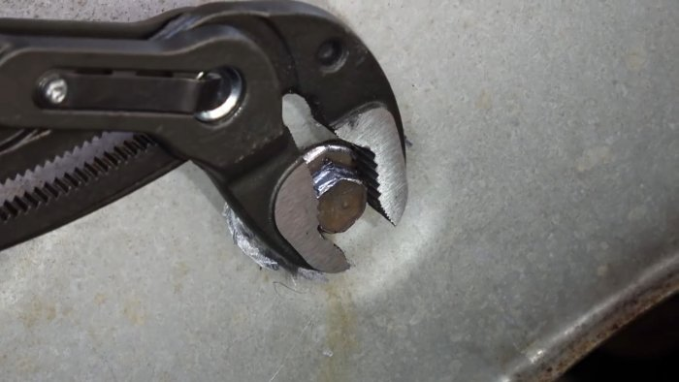
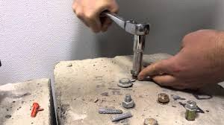
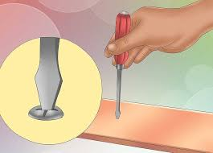
تعرف على كيفية لف الصامولة حول البرغي

Slide 6
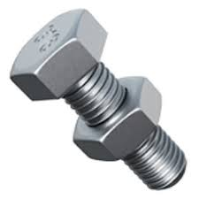
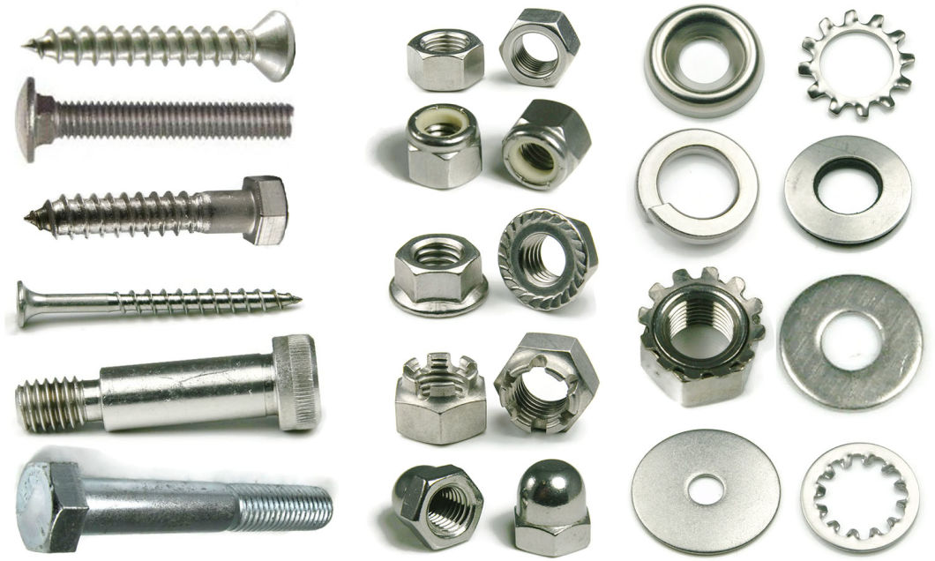
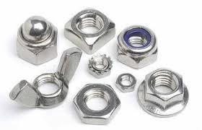
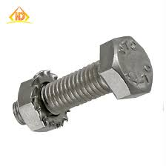
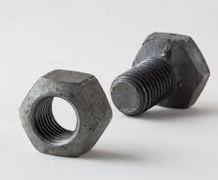
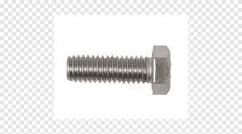
التعرف على أشكال لف الصامولة حول البرغي

Slide 7
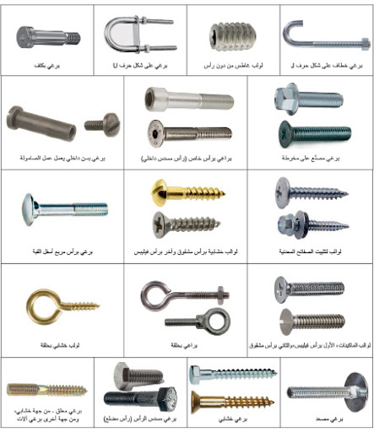
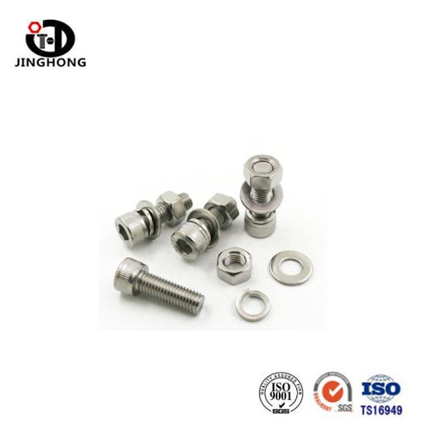
انظر و أتعلم

Slide 8
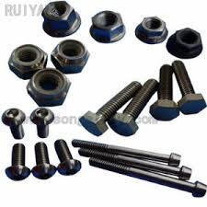
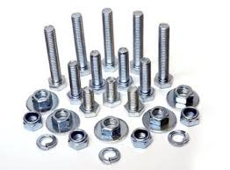
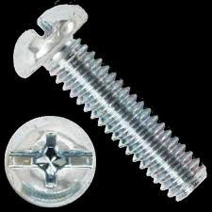
تدريبات وأنشطة بالتعرف على لف الصمولة حول البرغي

Slide 9
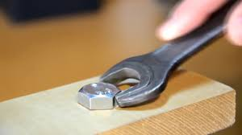
فيديو تعليمي / كيفية مسك الصامولة فيديو تعليمي / طرق فك الصامولة بشكل صحيح. فيديو تعليمي / طريقة تثبيت البراغي .
https://www.youtube.com/watch?v=mH85Ksk4fvU&feature=emb_logo
https://www.youtube.com/watch?v=gt1vTfGJNp4&feature=emb_logo
https://www.youtube.com/watch?v=4SxBV8HAXPw

Slide 10
نهاية الدرس
اسم المعلم : ابراهيم أحمد إبراهيم

